Slide 1


Презентация
« О том как мы весело живем ! »
Подготовила : Воспитатель 1 категории - Скугарева Н.А.

Slide 2

Мы расскажем вам о том : как мы в садике своем – очень весело живем
2 мл.гр « Теремок »

Slide 3
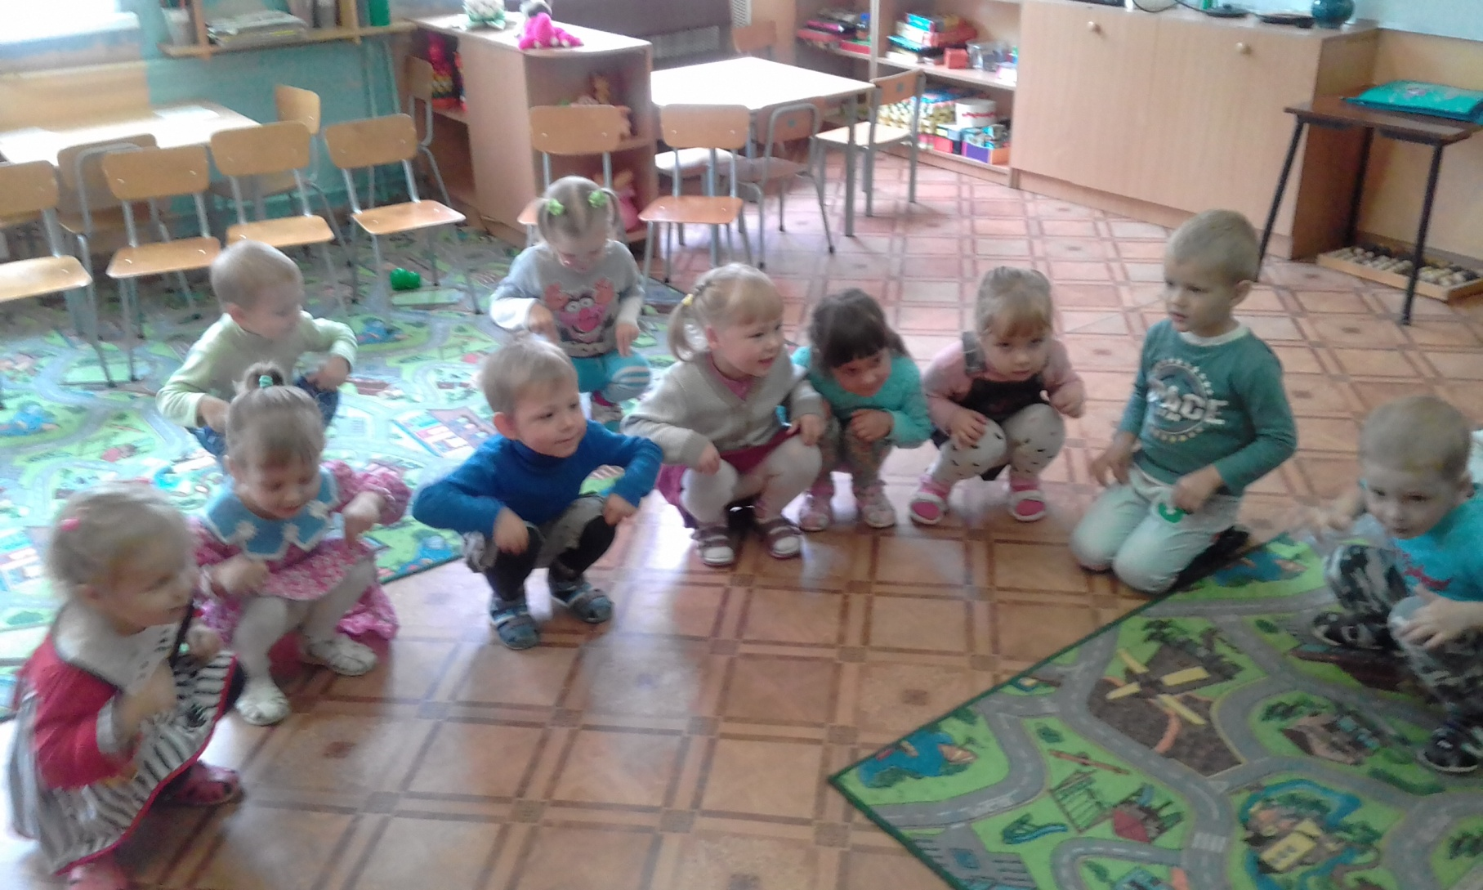
«Малыши крепыши вышли на зарядку, малыши крепыши делают зарядку!»

Slide 4

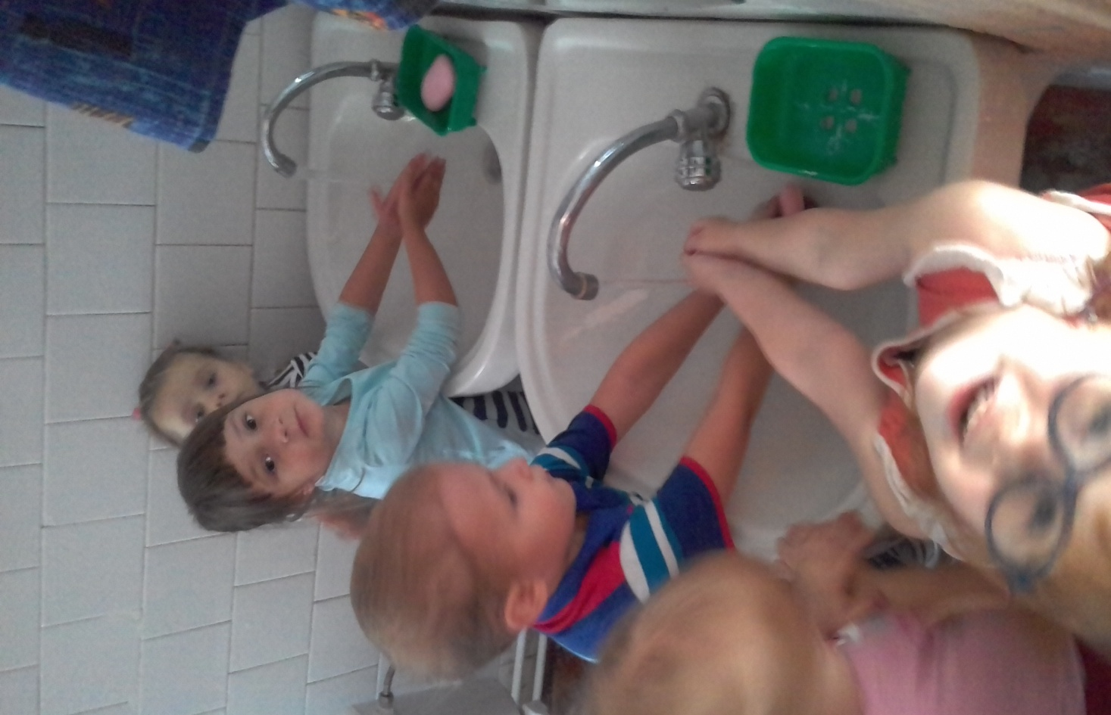
Моем ручки
Утром, вечером и днем,
Перед каждою едою,
После сна и перед сном.
Руки мой перед едой,
Грязные руки грозят бедой.
Все болезни у ребят,
От микробов, говорят.
Чтоб всегда здоровым быть.
Надо руки с мылом мыть!

Slide 5
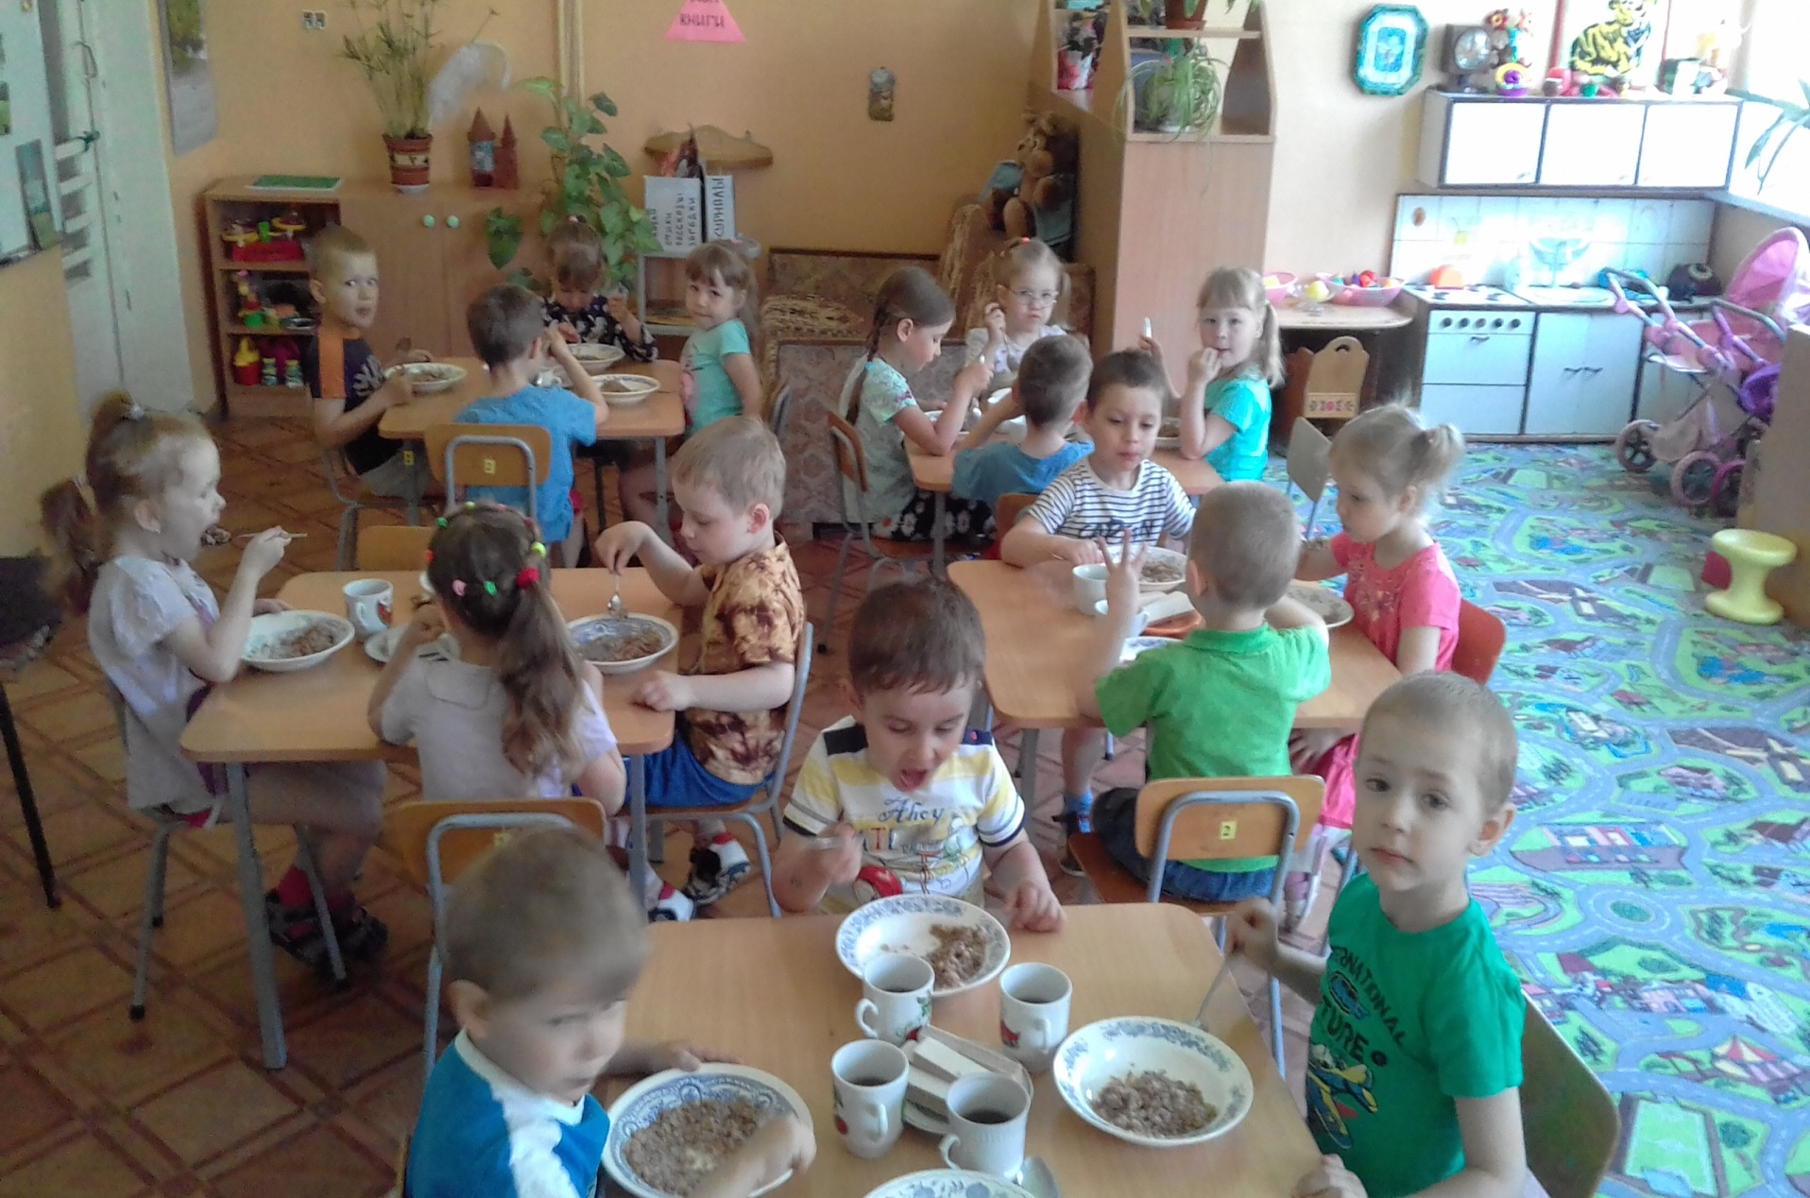
Каша вкусная дымится – всем за стол пора садиться.
Ложки дружно зазвенели – вмиг ребята завтрак съели.

Slide 6
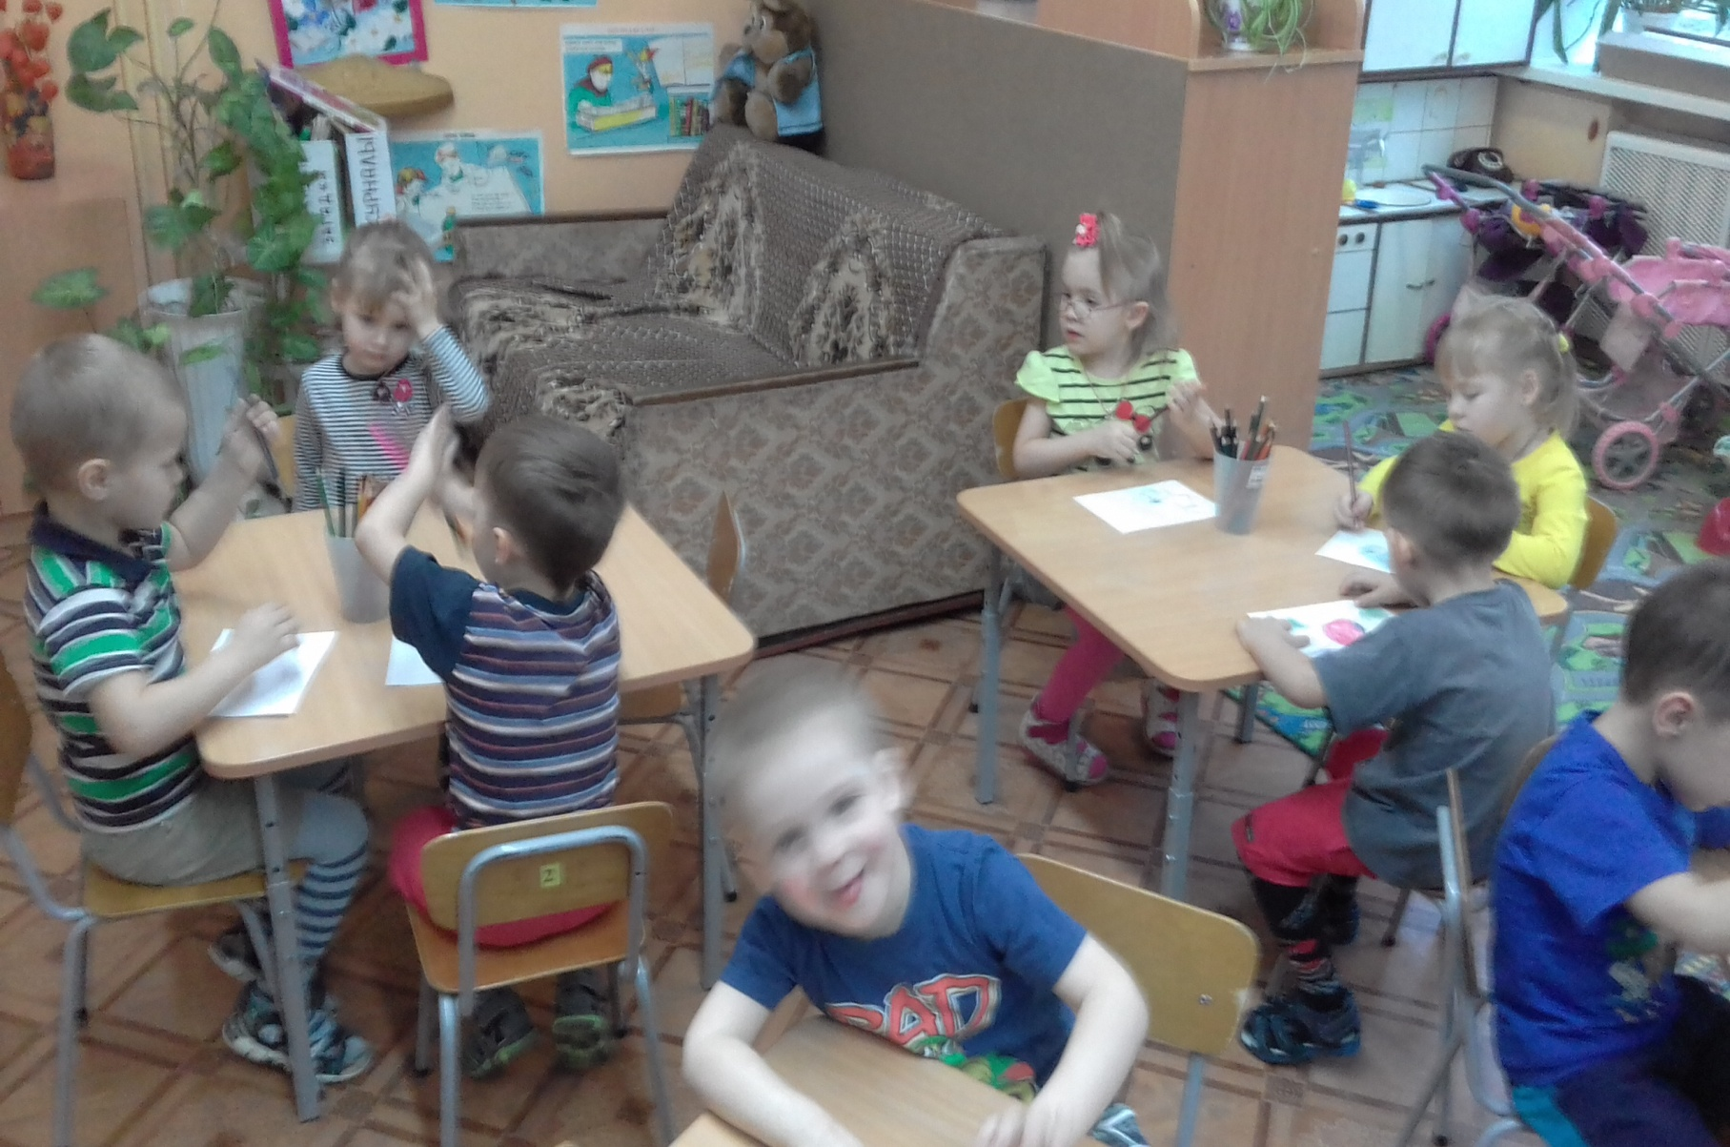
Время занятий быстро настало.
Много полезного на них мы узнали:

Slide 7
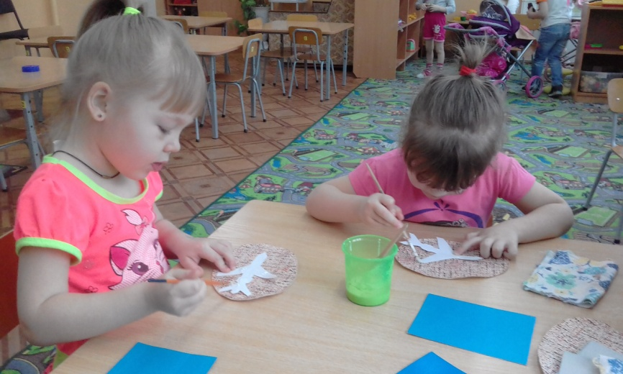
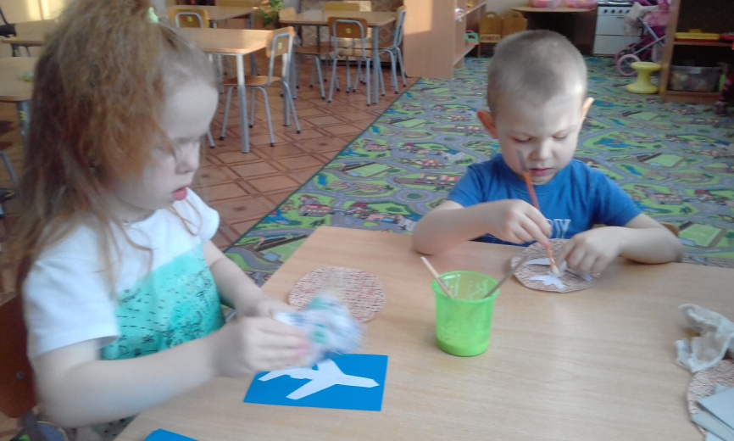
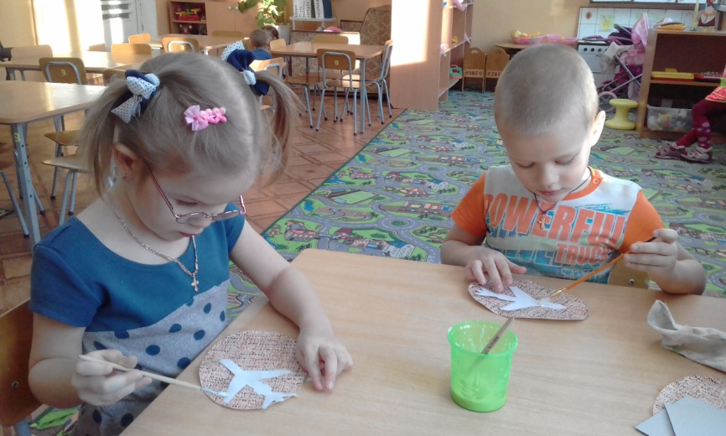
Готовим папам подарочки

Slide 8
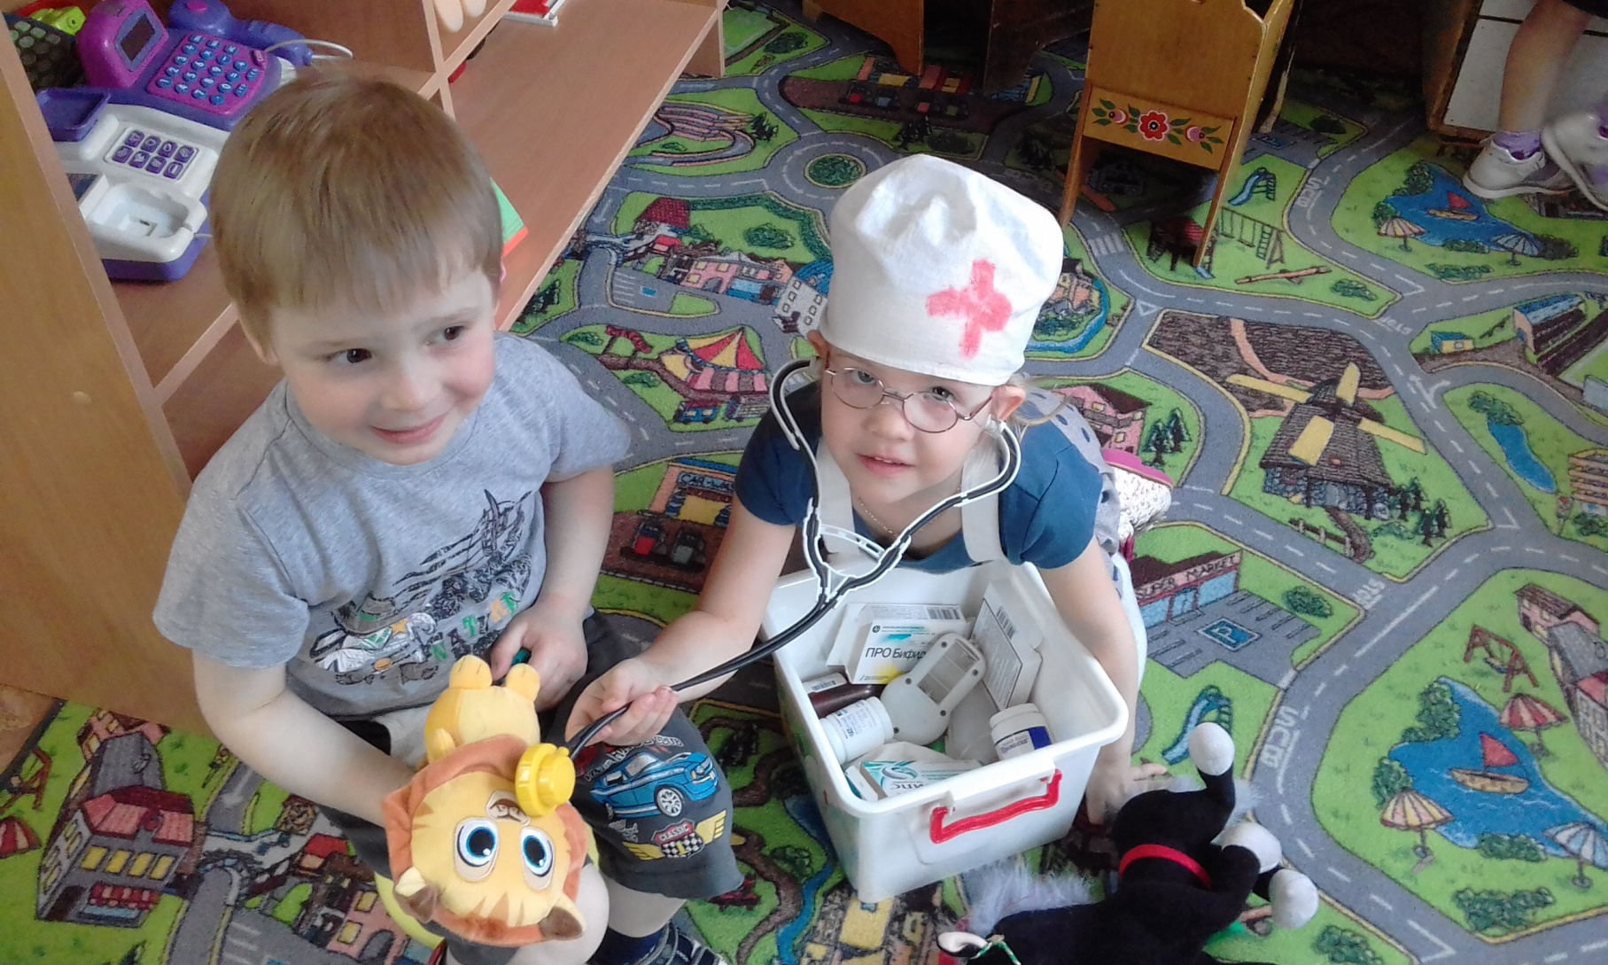
Игровая деятельность

Slide 9
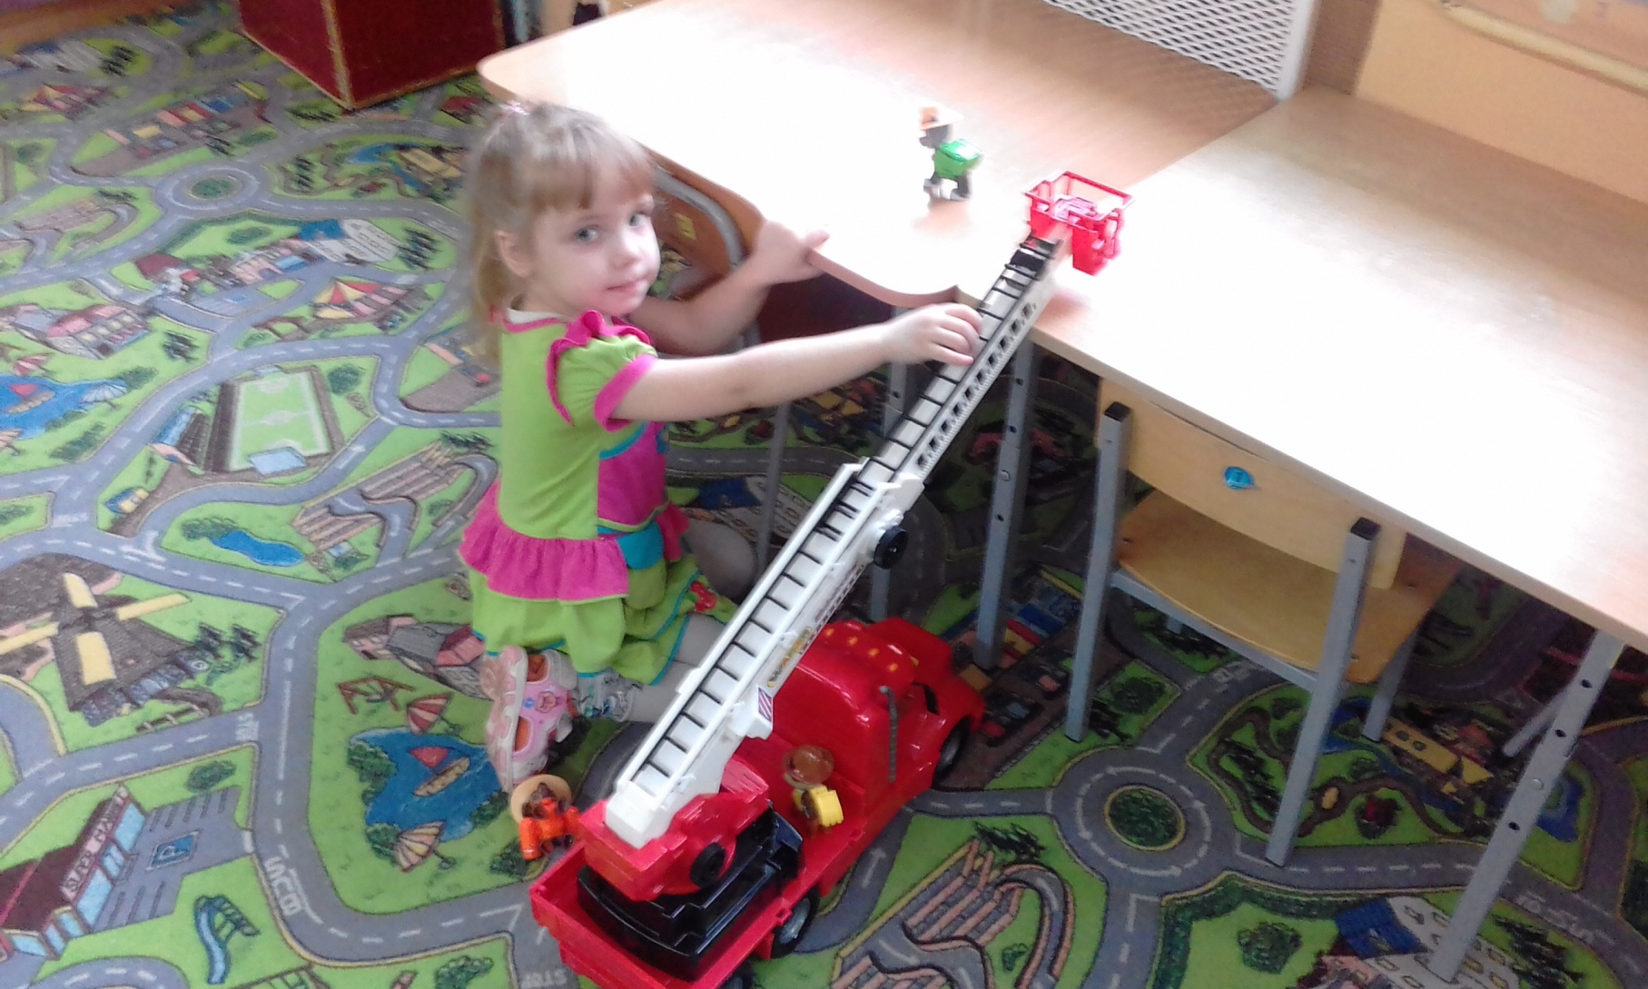
Я б в пожарные пошел - пусть меня научат

Slide 10
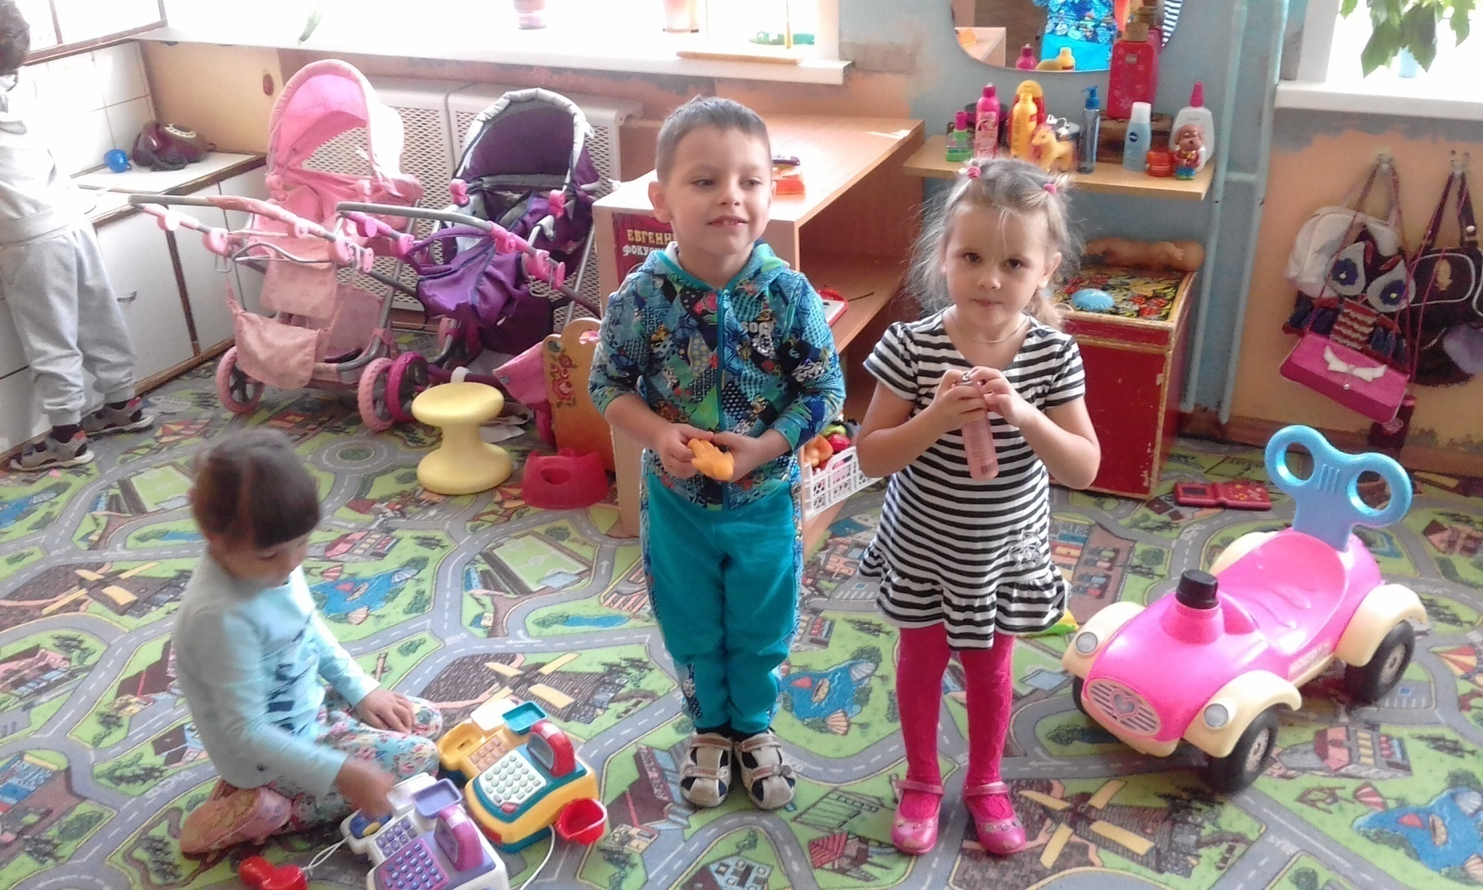
Игра в магазин

Slide 11
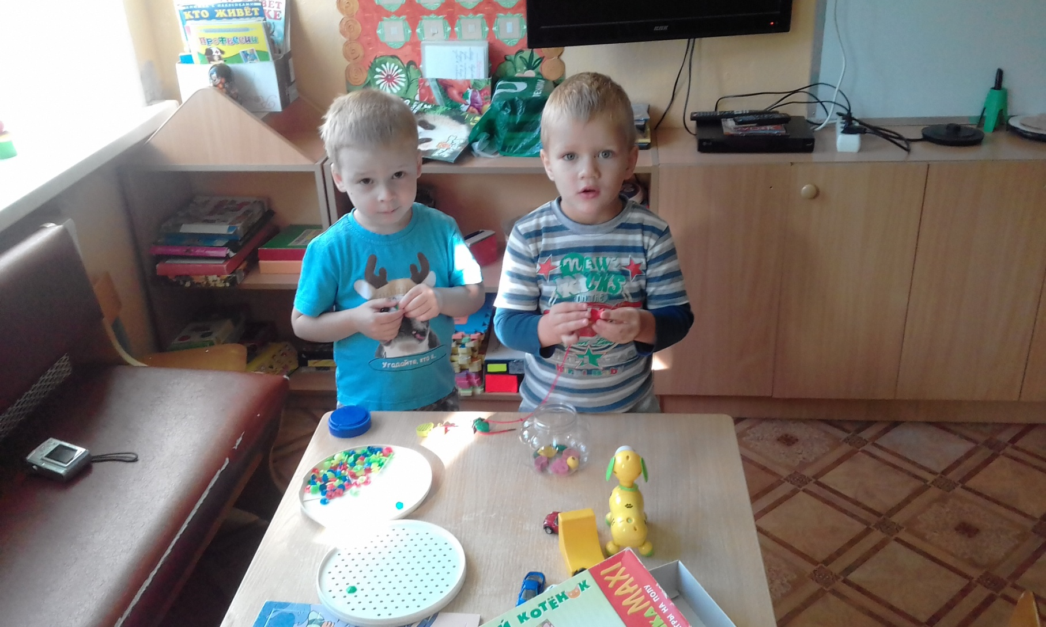
Развиваем мелкую моторику

Slide 12
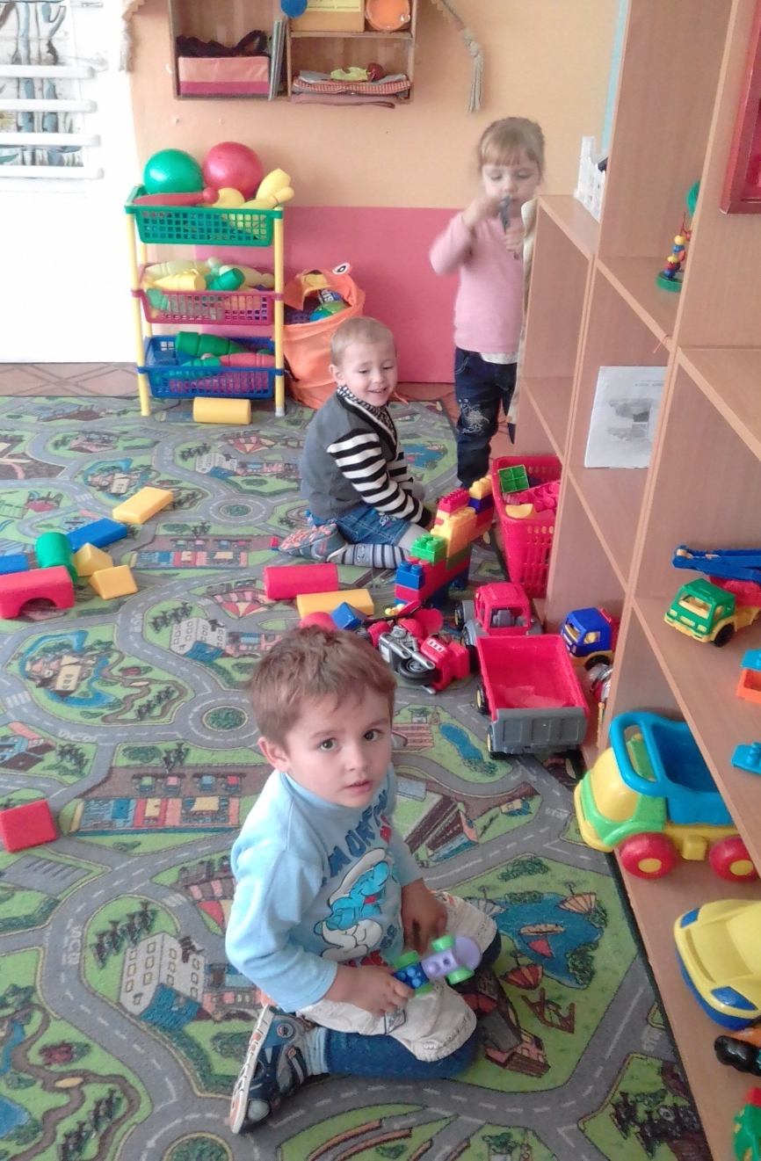

Будущие строители

Slide 13
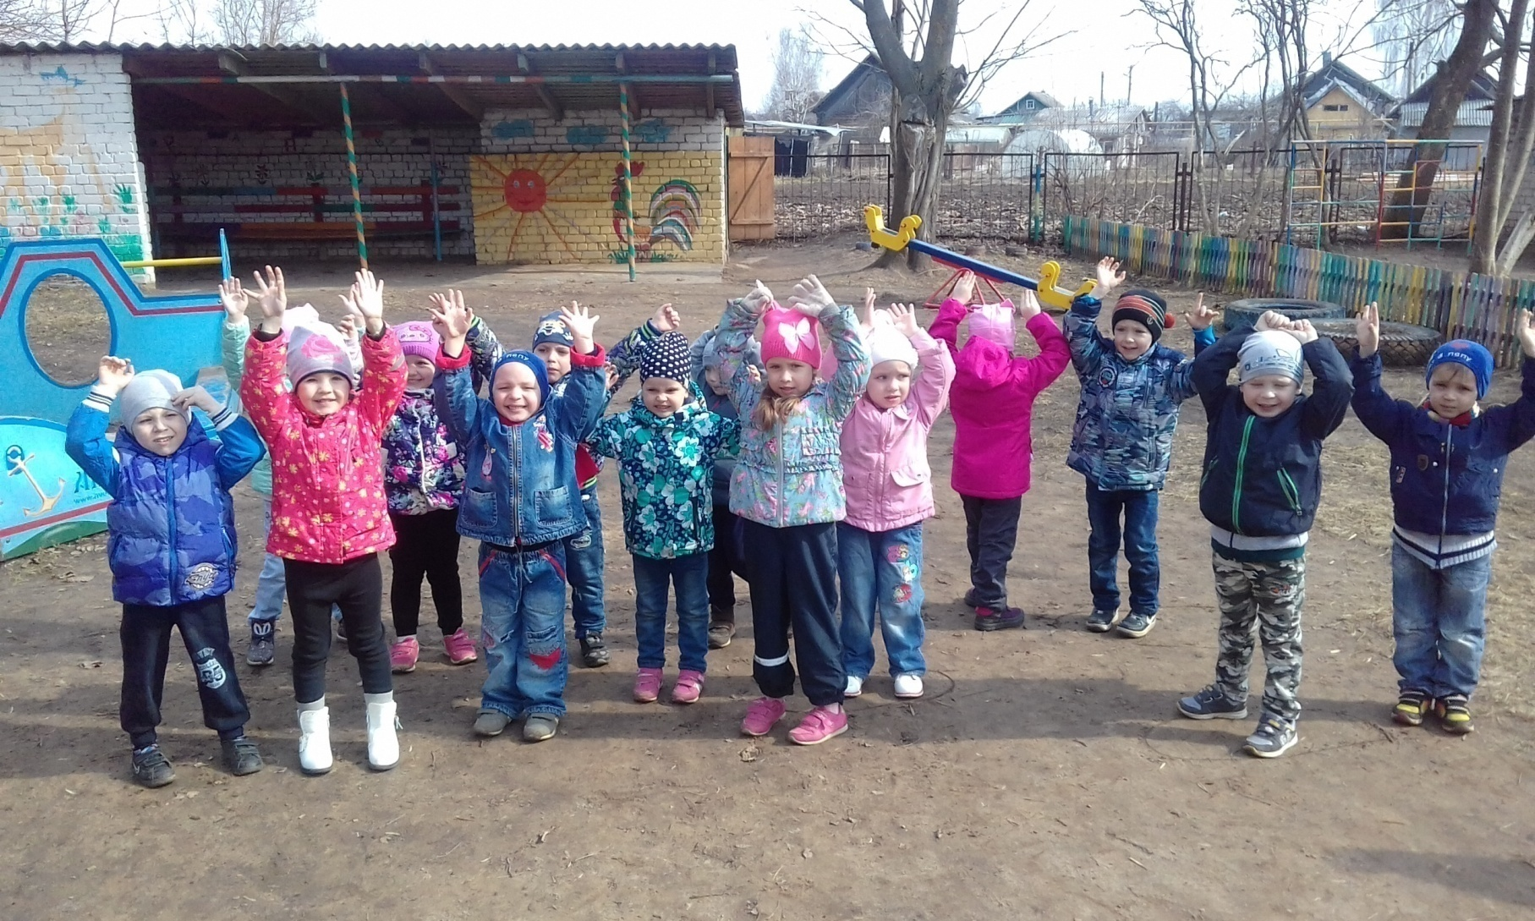
С физкультурою дружить чтоб здоровым, сильным быть.
Прыгать, ползать, мяч катать и мешочки вдаль метать

Slide 14
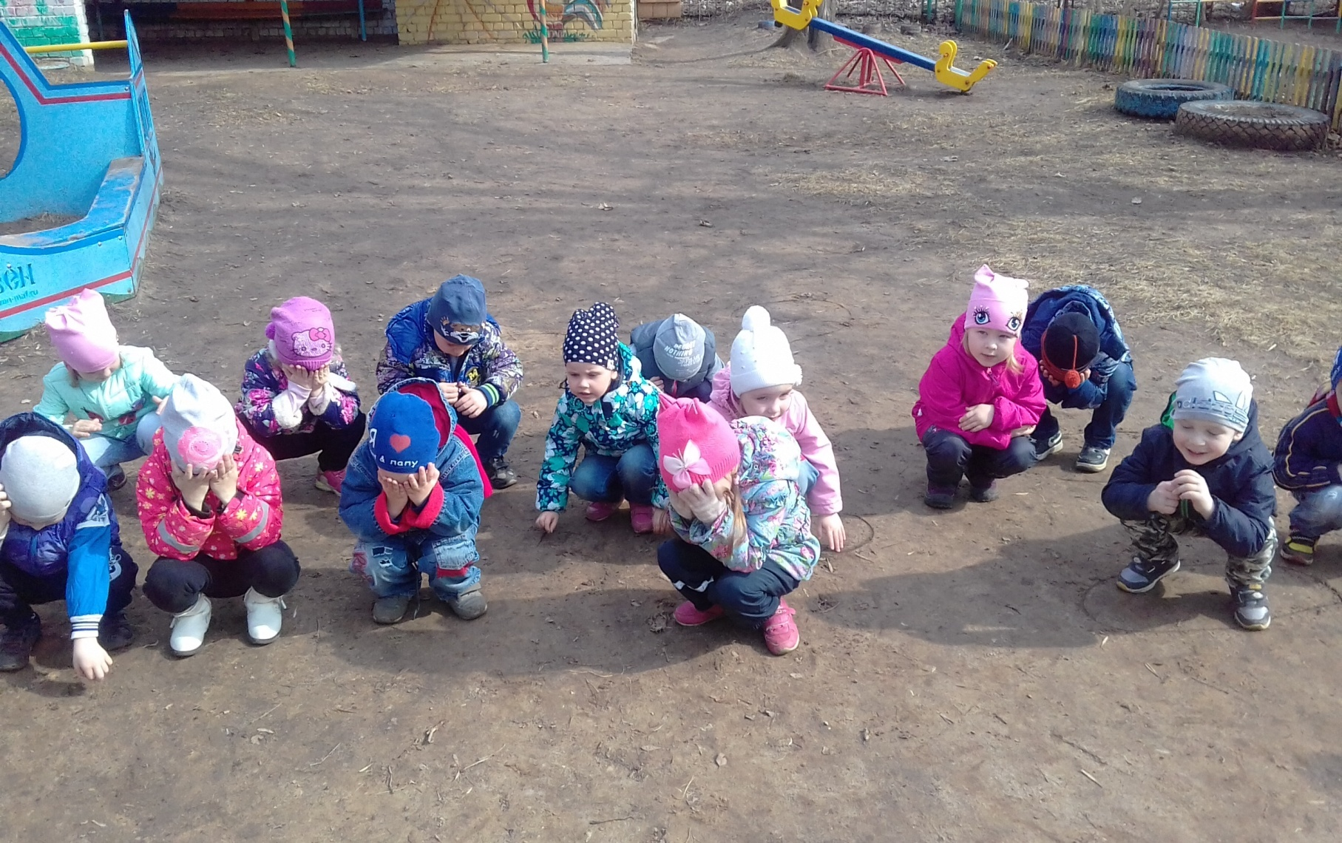
Мы дружные ребята , пришли мы в детский сад,
И каждый физкультурой заняться очень рад!

Slide 15
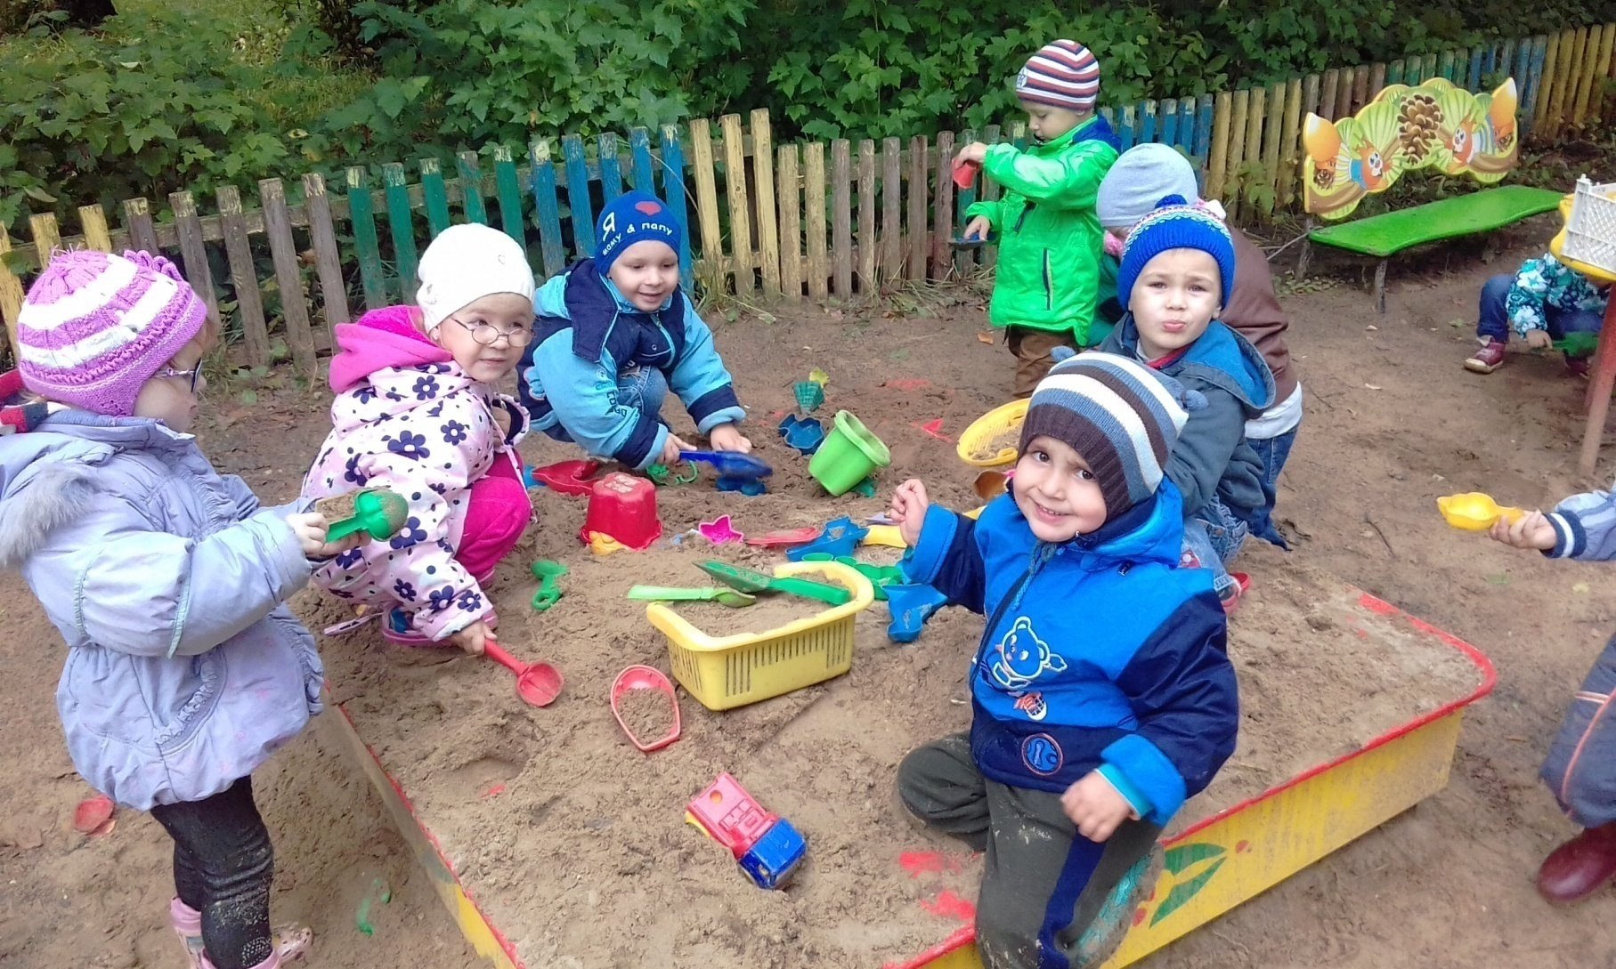
На детской площадке все так интересно , наверное, это уже всем известно!

Slide 16
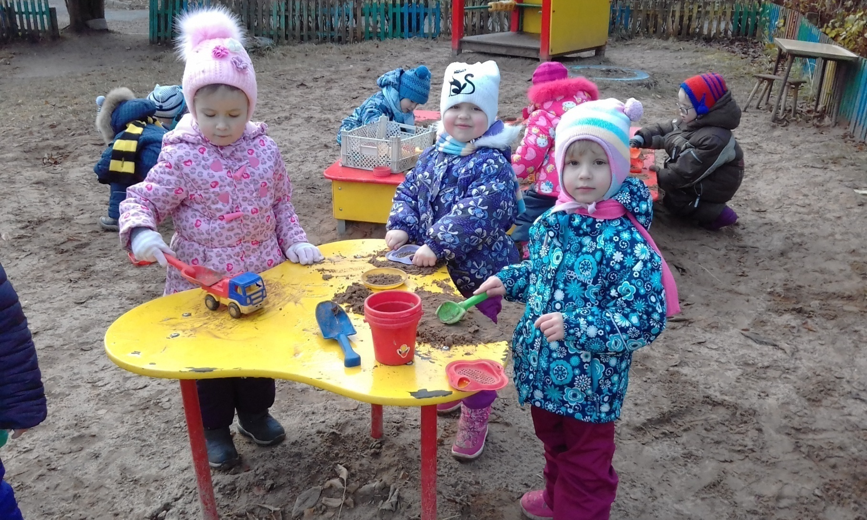
Песочница , песочница , в песке вся детвора.
Построить домик хочется , забавная игра.

Slide 17
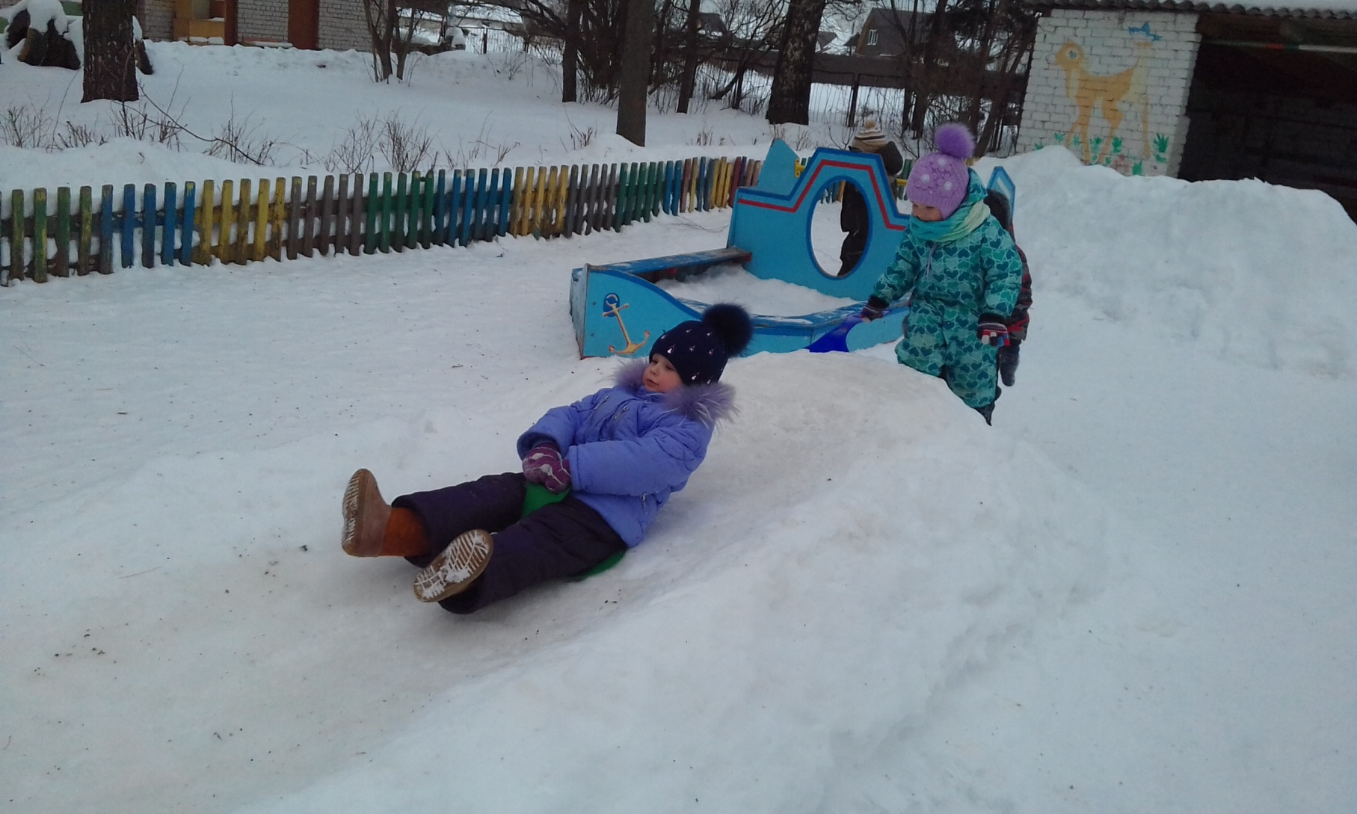
Уж который год подряд чудо-горка ждёт ребят.
Вверх взобрался, вниз скатись. Все с дороги! Берегись!

Slide 18
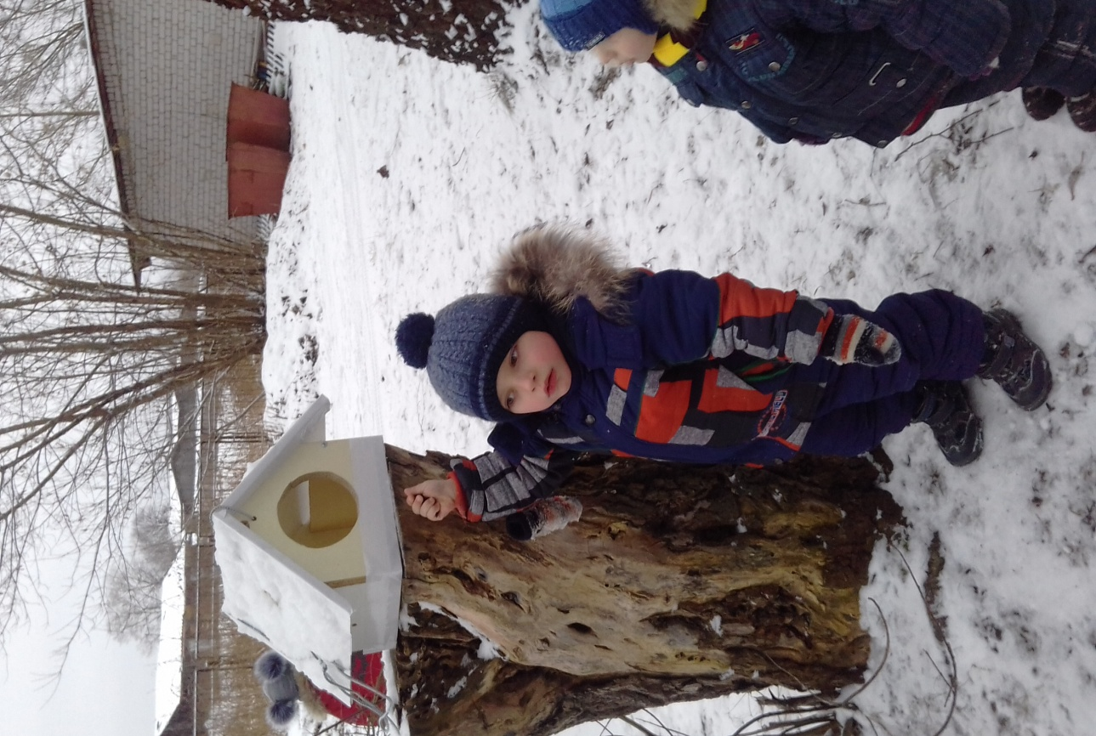
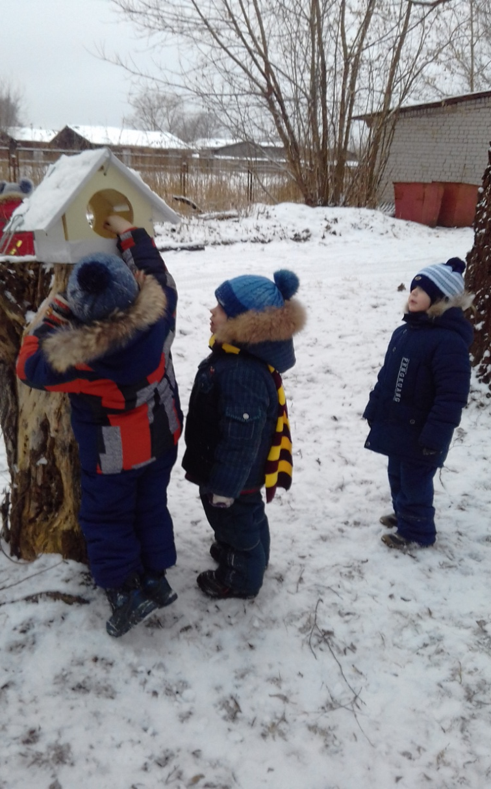
На площадку мы ходили , птичкам семечки носили.
Птички ждут нас каждый раз , птички очень любят нас!

Slide 19
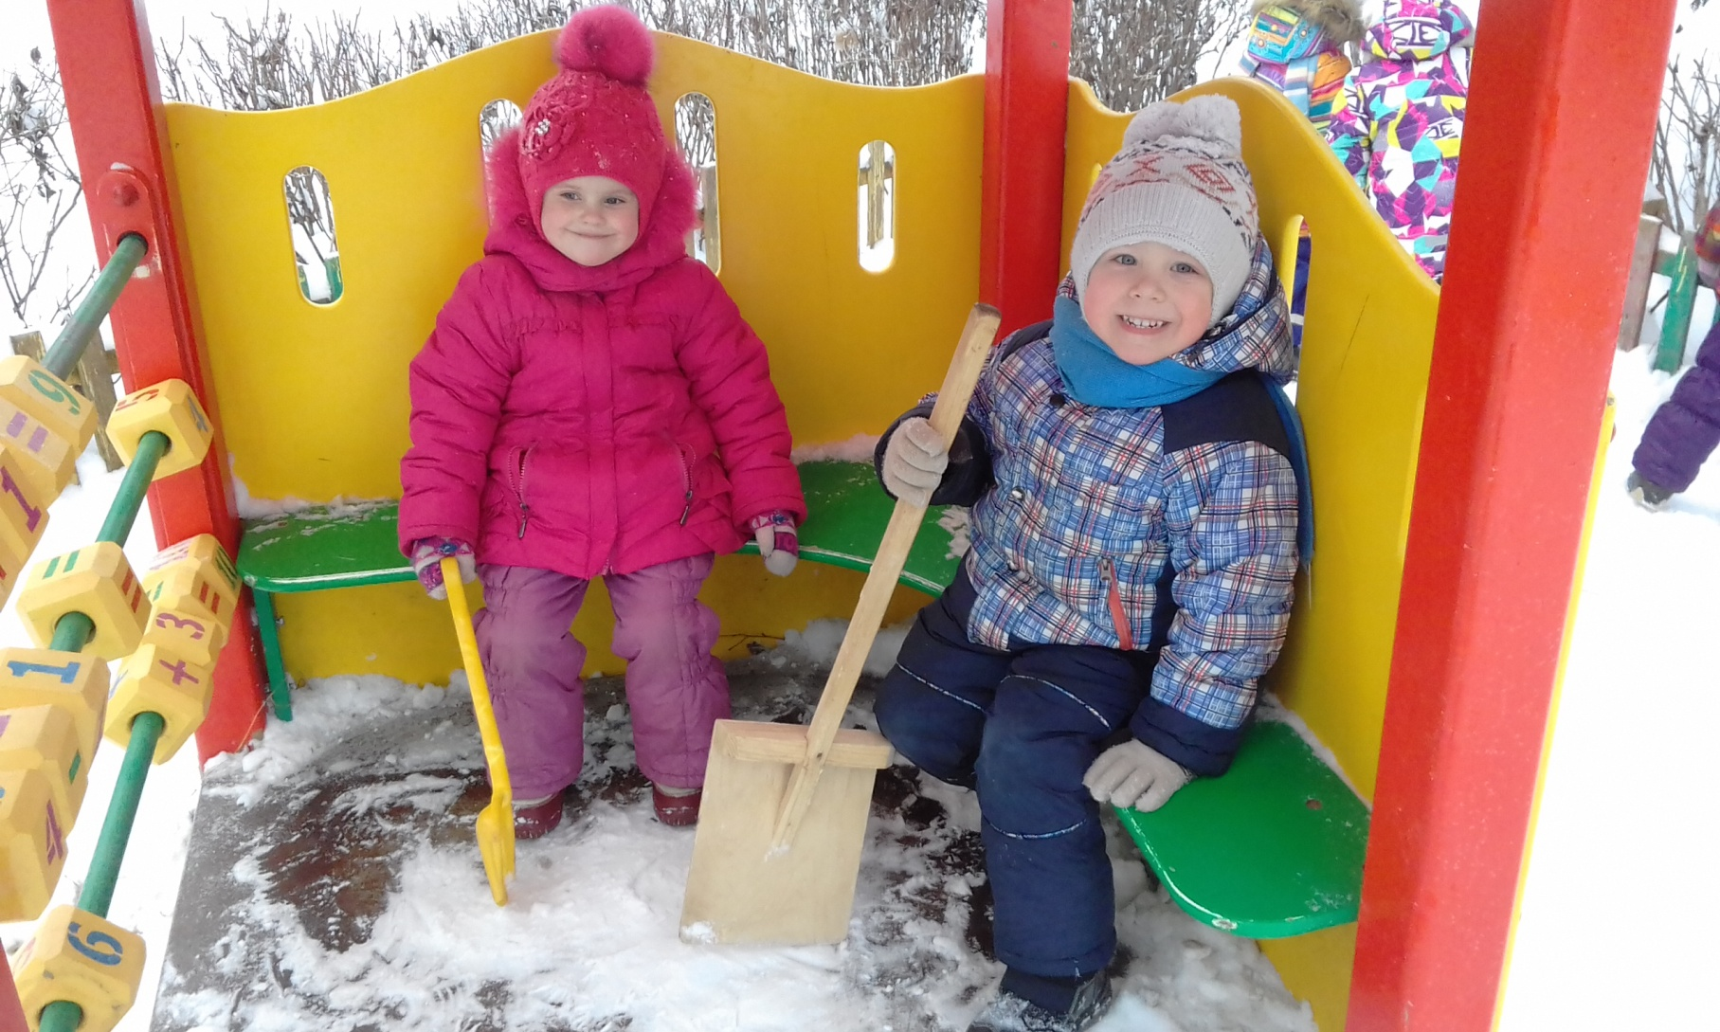
Здесь зима в снежки играла , много снега накидала

Slide 20
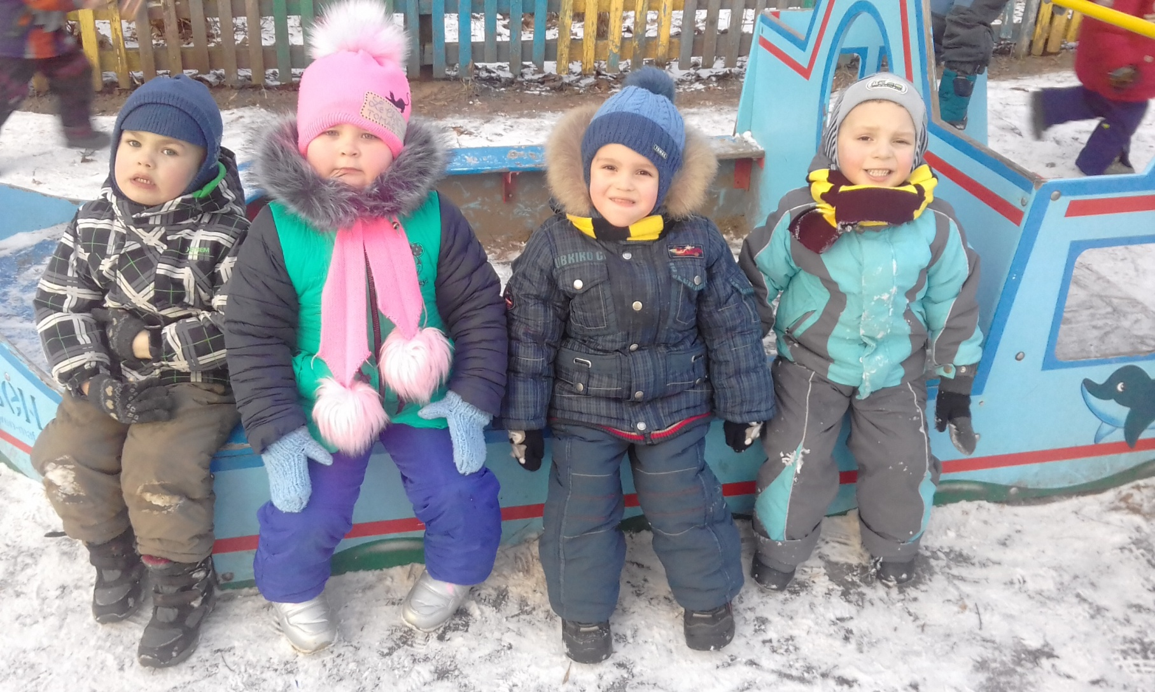
Присели отдохнуть

Slide 21
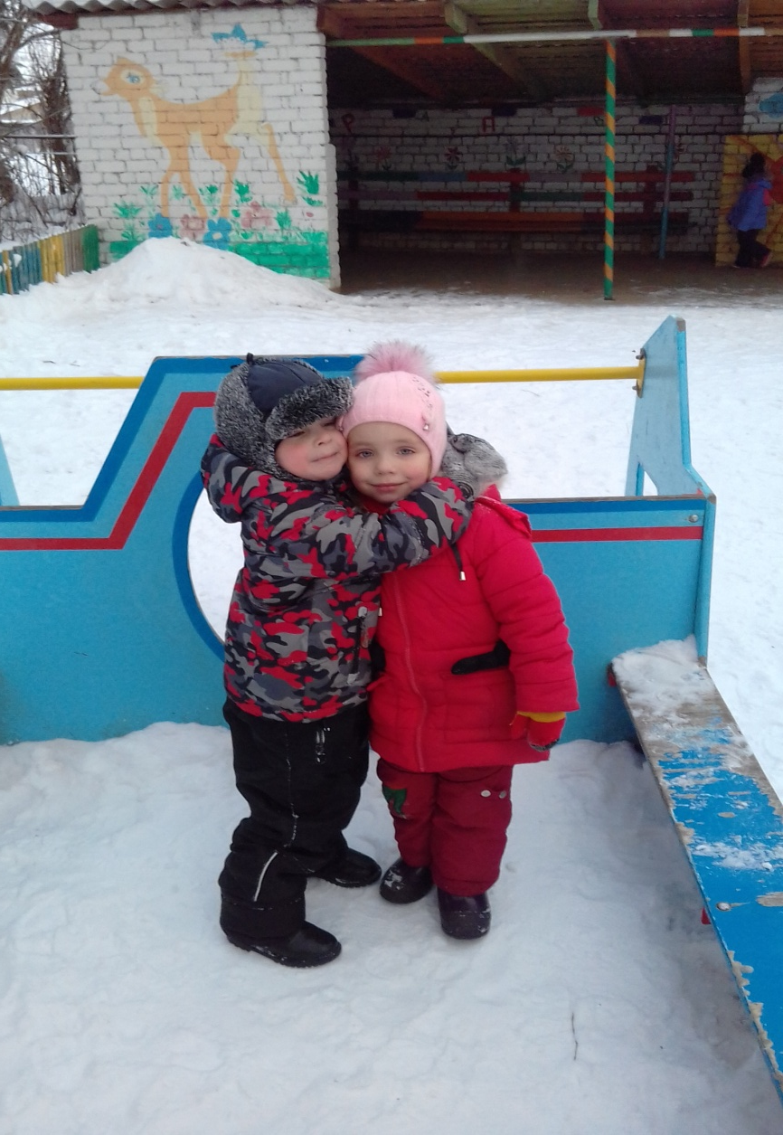
Дружные ребята
Если поссорились тут
же и помиримся

Slide 22
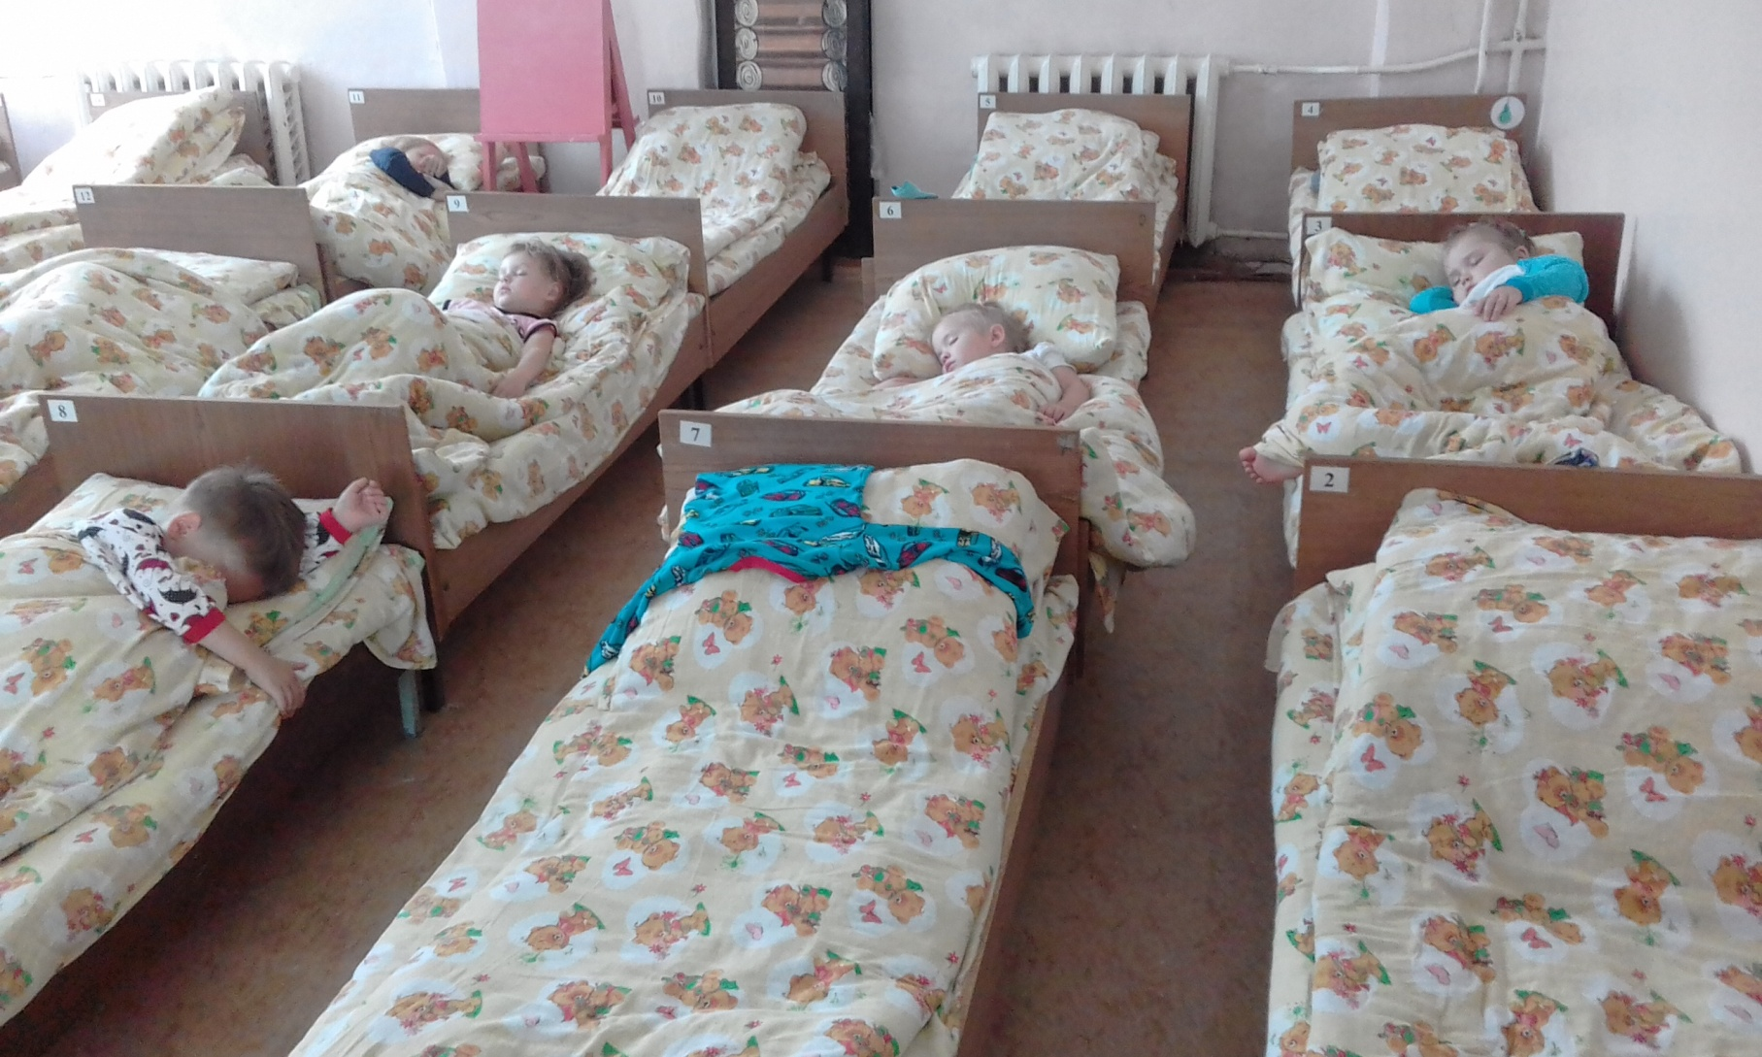
Мы гуляли, мы играли и немножечко устали.
Чтобы сил еще набрать, надо нам чуть-чуть поспать.

Slide 23
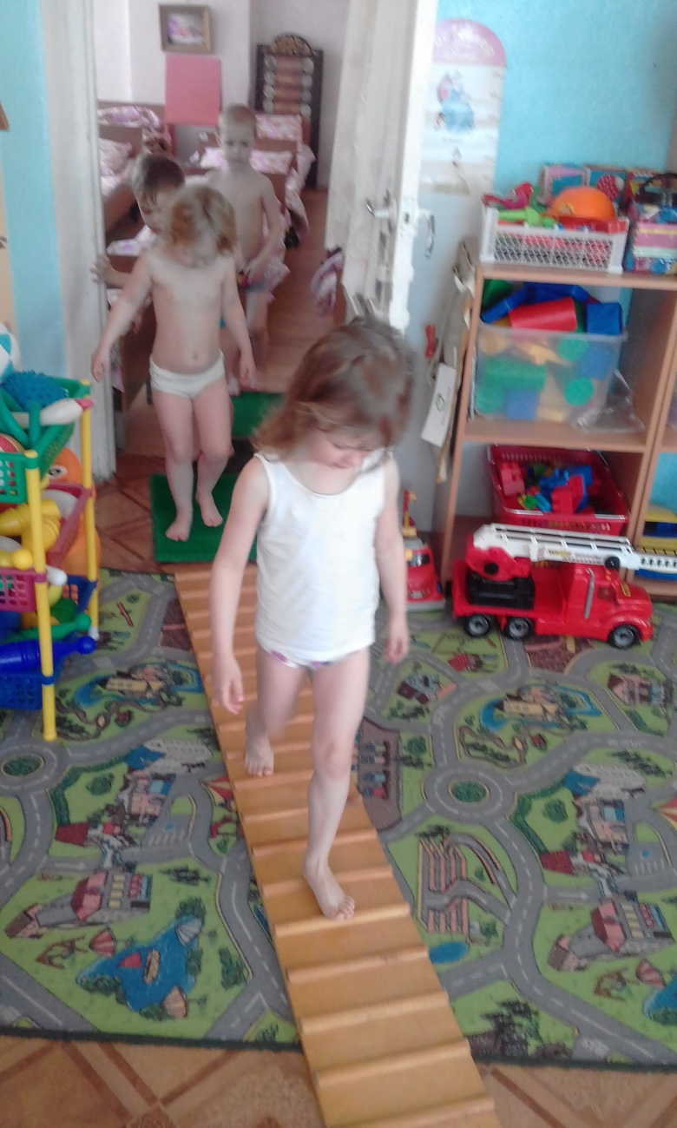
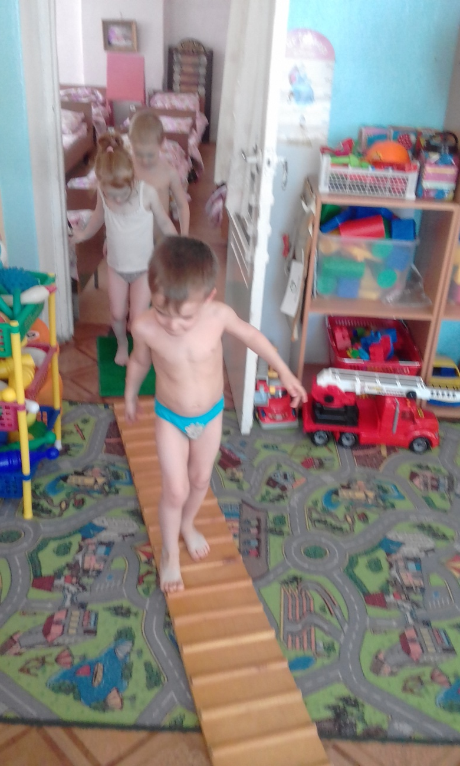
Мы походим по дорожке ,пощекочем свои ножки!

Slide 24
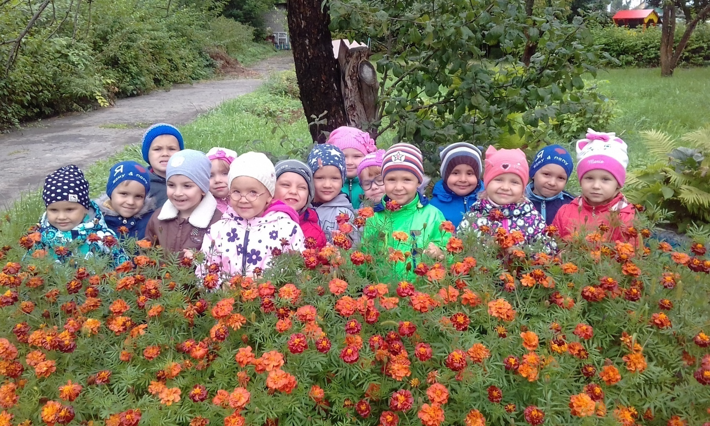
Наша группа - осенью

Slide 25
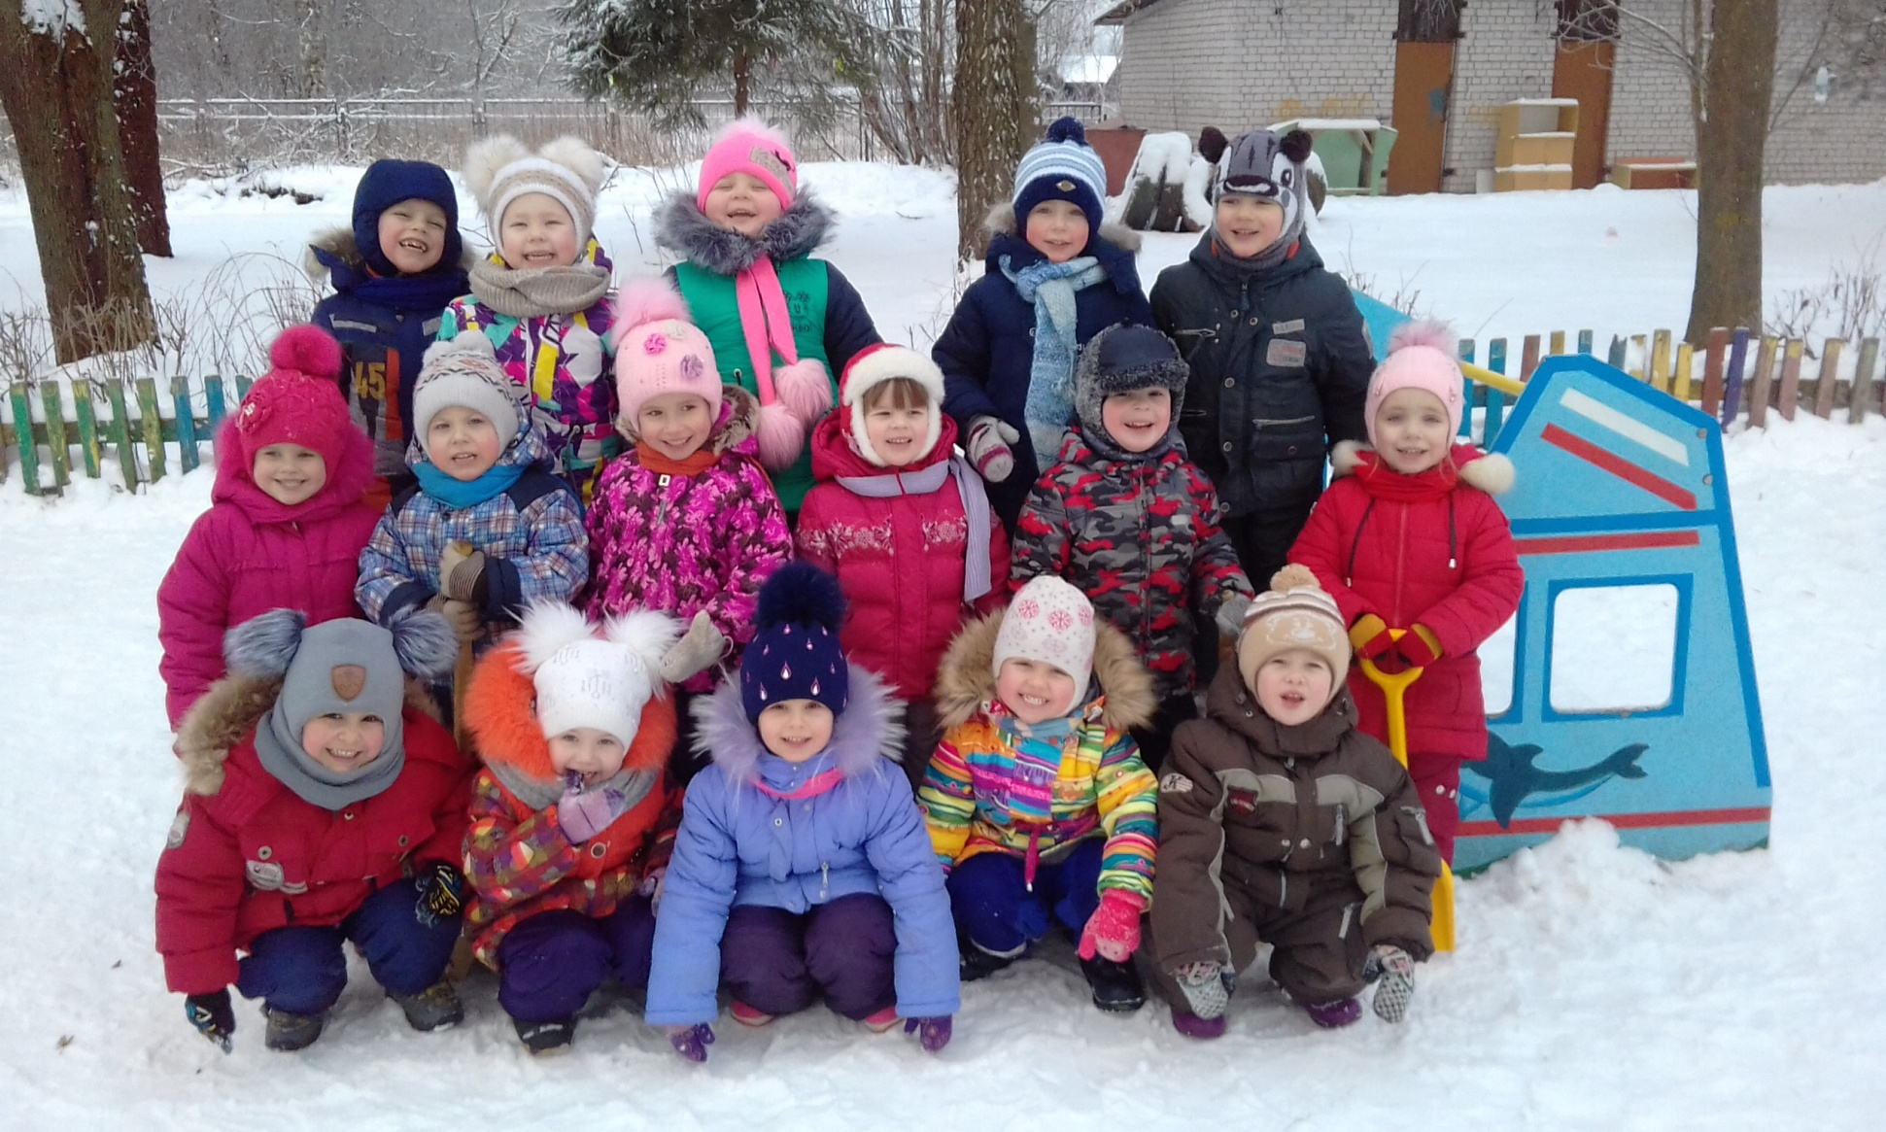
А это мы – зимой

Slide 26
На этом все !!!!!!
Наши «цветочки»:
Девочки и мальчики
Были совсем крошки
Подросли немножко,
Вы порадуйтесь за нас,
Похлопайте в ладошки!

